Slide 1

XÂY DỰNG AGENTIC – CHATBOT
HỖ TRỢ THAM QUAN
ĐỊA ĐẠO CỦ CHI
Môn: CHUYÊN ĐỀ CÔNG NGHỆ THÔNG TIN
GVHD: TS. Hoàng Văn Quý
Sinh viên: Nguyễn Thị Yến Ngọc

Slide 2
01 Bài toán & mục tiêu
Tập trung vào nhu cầu tra cứu thông tin của du khách
Bài toán
Mục tiêu
Thông tin lịch sử, giá vé, giờ mở cửa, đường đi… nằm ở nhiều nguồn.
Người dùng cần hỏi đáp nhanh bằng ngôn ngữ tự nhiên.
Xây dựng chatbot web về Địa đạo Củ Chi.
Kết hợp Agent + RAG + LLM cục bộ; có nguồn tham khảo và lưu lịch sử.

Slide 3
02 Công nghệ cốt lõi
Mỗi thành phần đảm nhận một nhiệm vụ rõ ràng
FastAPI + Python
Agent theo quy tắc
MiniLM + FAISS
Nhận yêu cầu, điều phối backend
Phân loại ý định, gọi công cụ
Embedding 384 chiều và tìm kiếm RAG
Qwen2.5-3B-Instruct
PostgreSQL
HTML / CSS / JS
Sinh câu trả lời chạy cục bộ
Lưu phiên chat và tin nhắn
Giao diện người dùng

Slide 4
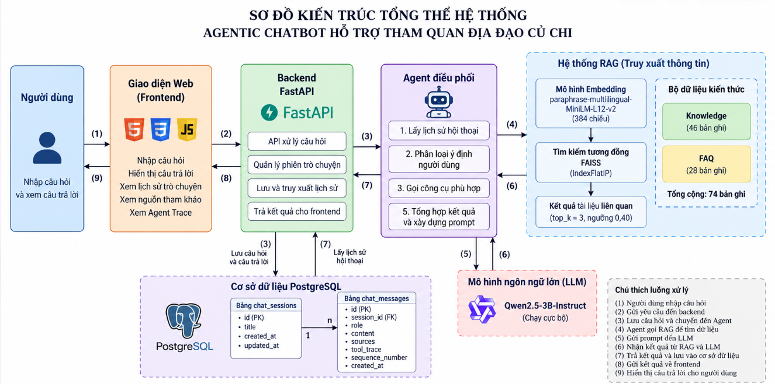
03 Kiến trúc tổng thể

Slide 5
04 Luồng xử lý câu hỏi
1
2
3
4
5
Gửi câu hỏi
→
Agent xử lý
→
RAG tìm dữ liệu
→
LLM tạo câu trả lời
→
Trả kết quả
Web → FastAPI
Phân loại ý định
MiniLM → FAISS
Qwen + tài liệu
Hiển thị + lưu DB
Agent điều phối • RAG tìm thông tin • Qwen diễn đạt câu trả lời

Slide 6
05 Dữ liệu & lưu trữ
Phân biệt dữ liệu kiến thức và dữ liệu hội thoại
RAG / FAISS
PostgreSQL
74 bản ghi kiến thức:
• 46 Knowledge
• 28 FAQ
FAISS tìm tài liệu tương đồng để cung cấp cho Qwen.
2 bảng chính:
• chat_sessions: phiên trò chuyện
• chat_messages: nội dung tin nhắn
Quan hệ 1 – nhiều giữa phiên và tin nhắn.

Slide 7
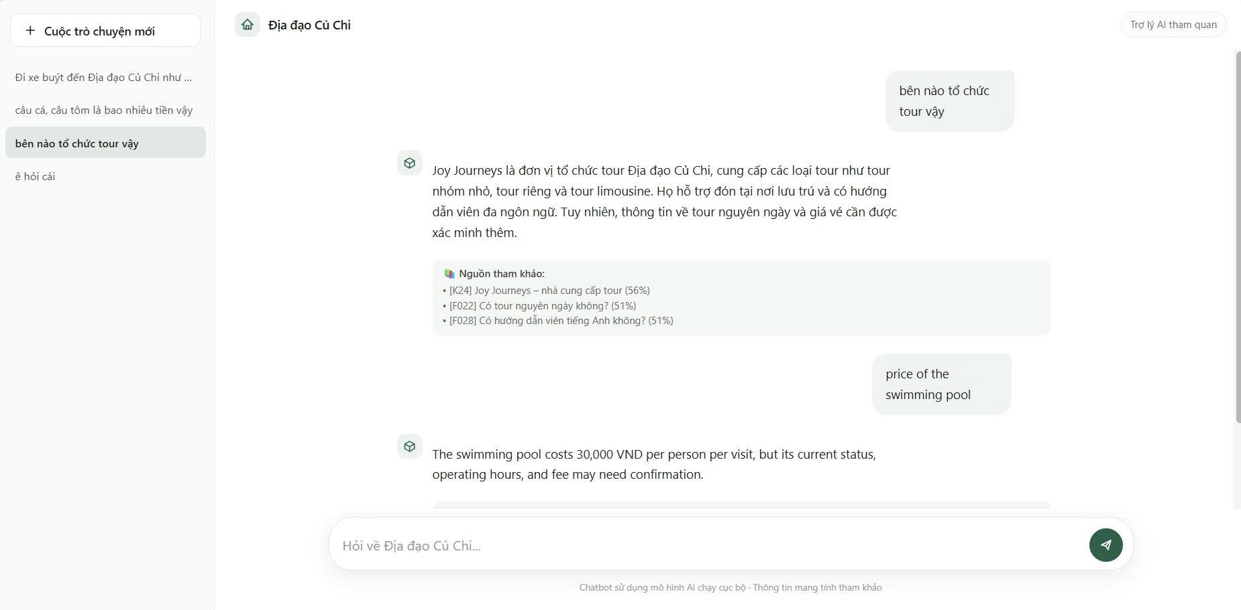
06 Minh họa kết quả demo
Agent Trace: lịch sử → phân loại → tìm Knowledge/FAQ → tạo prompt → gọi Qwen → trả lời

Slide 8
07 Kết quả & hạn chế
Đã thực hiện
Hạn chế
✓ Chatbot web hoạt động
✓ Agent điều phối công cụ
✓ RAG truy xuất Knowledge / FAQ
✓ Qwen chạy cục bộ
✓ Lưu lịch sử, hiện nguồn & Agent Trace
• Tốc độ phản hồi còn chậm
• Bộ dữ liệu chưa bao phủ mọi câu hỏi
• Giá vé/giờ mở cửa cần cập nhật
• Agent mới điều phối theo quy tắc

Slide 9
08 Kết luận & hướng phát triển
Kết luận
Hướng phát triển
• Tối ưu tốc độ suy luận
• Mở rộng, xác minh dữ liệu
• Nâng cấp Agent
• Kiểm thử chất lượng câu trả lời
Đã xây dựng demo tích hợp Agent, RAG, Qwen cục bộ, FastAPI và PostgreSQL để hỗ trợ tra cứu thông tin Địa đạo Củ Chi.
Xin cảm ơn thầy đã lắng nghe!

